Slide 1
Le aree interne di Friuli-Venezia Giulia e Calabria: due facce della stessa medaglia
Un focus sui redditi dei comuni friulani e calabresi classificati secondo la Strategia Nazionale delle Aree interne
Tebala Domenico – Istat

Slide 2
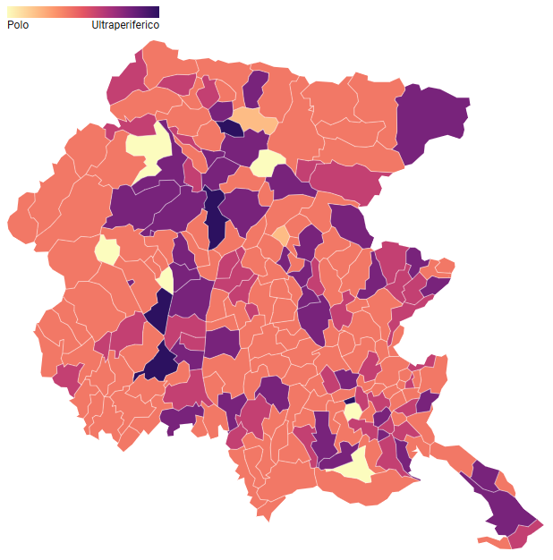
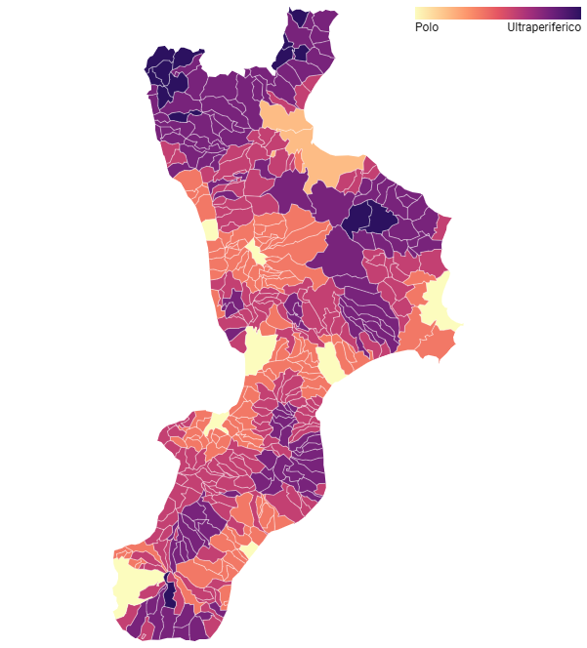
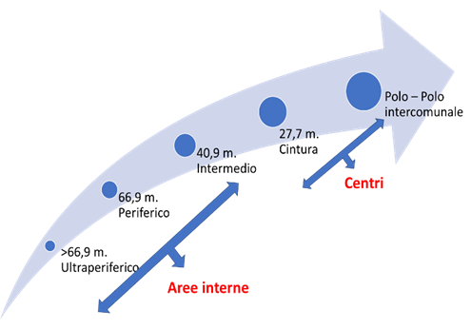
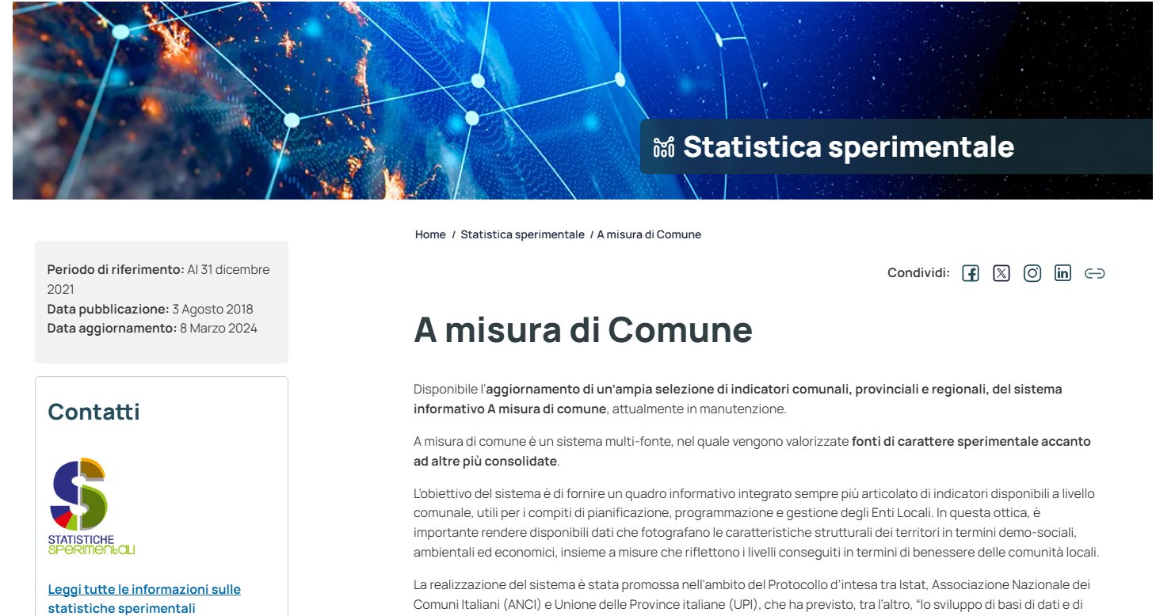
Fonti dati
Strategia Nazionale per le Aree Interne: le Aree Interne sono i comuni distanti dai servizi essenziali (scolastici, sanitari e di trasporto ferroviario).
A misura di comune (Istat Area Sud)
- Statistica sperimentale
- Sistema multifonte (Agenzia Entrate, ecc)
- Contiene dati e indicatori a livello comunale
- Pensato come strumento per gli Enti locali
- Valorizza il patrimonio informativo del Sistan
- Informazione statistica per il Territorio

Slide 3
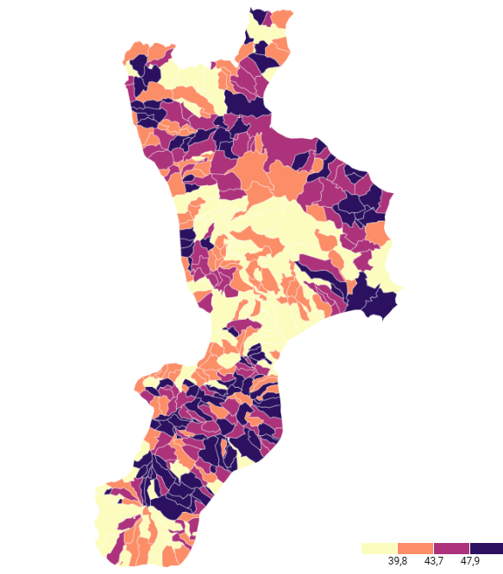
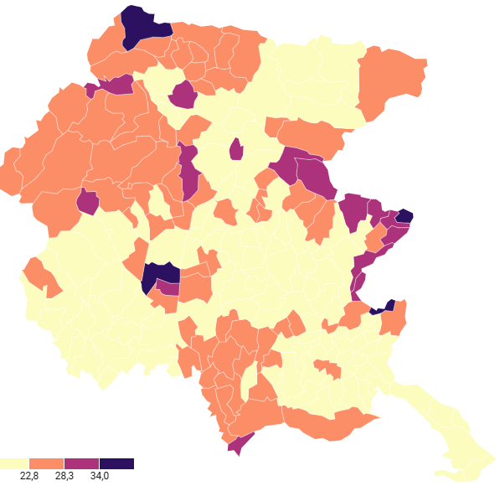
Contribuenti con redditi Irpef dichiarati inferiori a 10.000 euro per 100 contribuenti in totale – Anno 2022
Friuli-Venezia Giulia
Calabria

Slide 4
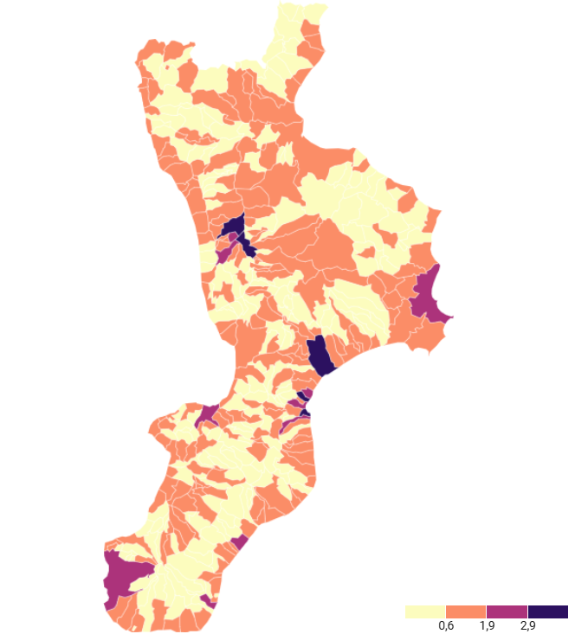
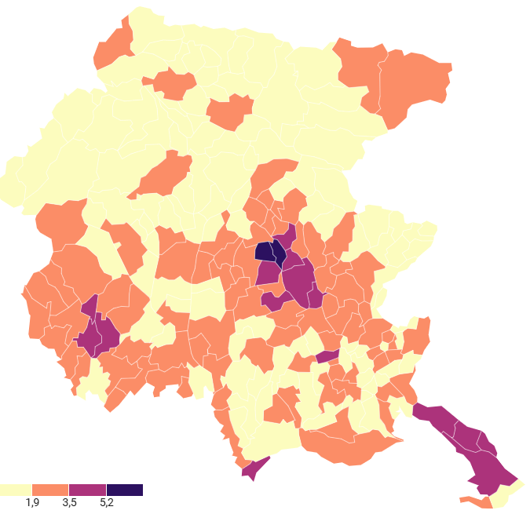
Contribuenti con redditi Irpef dichiarati superiori a 75.000 euro per 100 contribuenti in totale – Anno 2022
Friuli-Venezia Giulia
Calabria

Slide 5
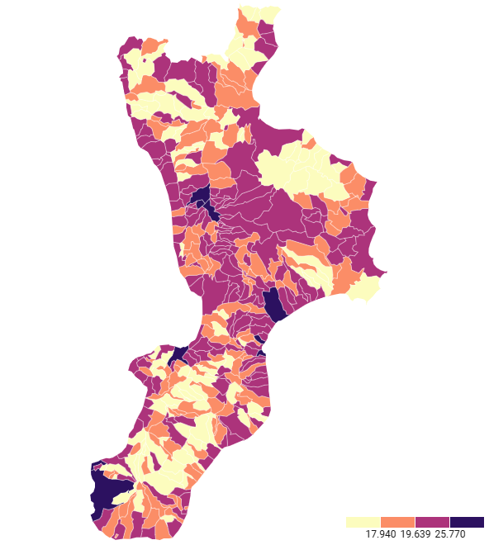
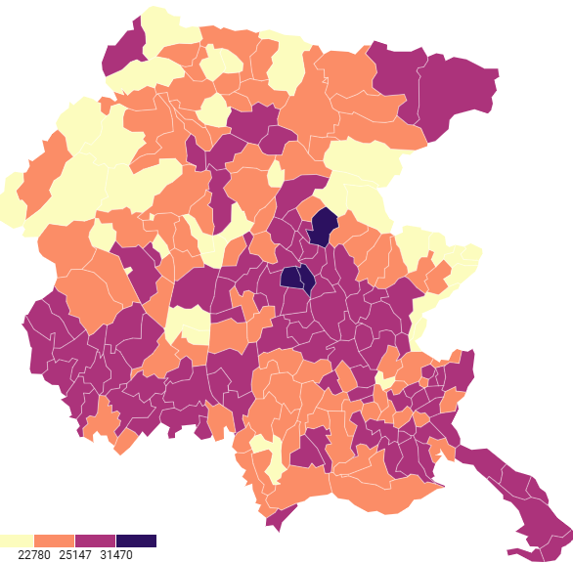
Reddito imponibile per contribuente – Anno 2022
Friuli-Venezia Giulia
Calabria

